Slide 1
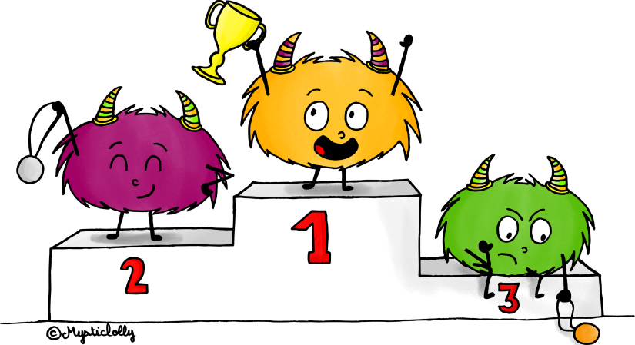
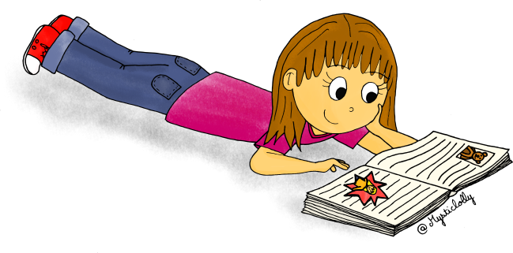
Diplôme du rallye « Lire c'est partir n°1 »
Diplôme décerné à
Bravo !
Tu es un champion de lecture !
Tu as lu ___ livre(s) !
Ton score
_ _

Slide 2
Diplôme du rallye « Lire c'est partir n°2 »
Diplôme décerné à
Bravo !
Tu es un champion de lecture !
Tu as lu ___ livre(s) !
Ton score
_ _

Slide 3
Diplôme du rallye « Lire c'est partir n°3 »
Diplôme décerné à
Bravo !
Tu es un champion de lecture !
Tu as lu ___ livre(s) !
Ton score
_ _

Slide 4
Diplôme du rallye « Lire c'est partir n°4 »
Diplôme décerné à
Bravo !
Tu es un champion de lecture !
Tu as lu ___ livre(s) !
Ton score
_ _

